Slide 1
Citační styl, metoda
Simona Saibertová

Slide 2
Terminologie
Citace – je odkaz v našem textu podle něhož jsme schopni vyhledat v soupisu literatury záznam publikace. Může mít různou podobu, záleží na citačním stylu – příjmení, rok, číslo formou horního indexu, v závorkách hranatých, kulatých, bez závorek.
Bibliografická citace – termín, kterým označujeme určité uspořádání údajů o citovaném dokumentu
Citační styl – soubor pravidel určující požadovanou citační metodu a podobu citací a bibliografických citací

Slide 3

Jak citovat
Zjistěte typ dokumentu – knihy, časopisy, sborníky, závěrečné práce
Zjistěte formu dokumentu – tištěný, internetový, CD
Nalezněte příslušný vzor bibliografické citace
Správně opište údaje dle vzoru!

Slide 4
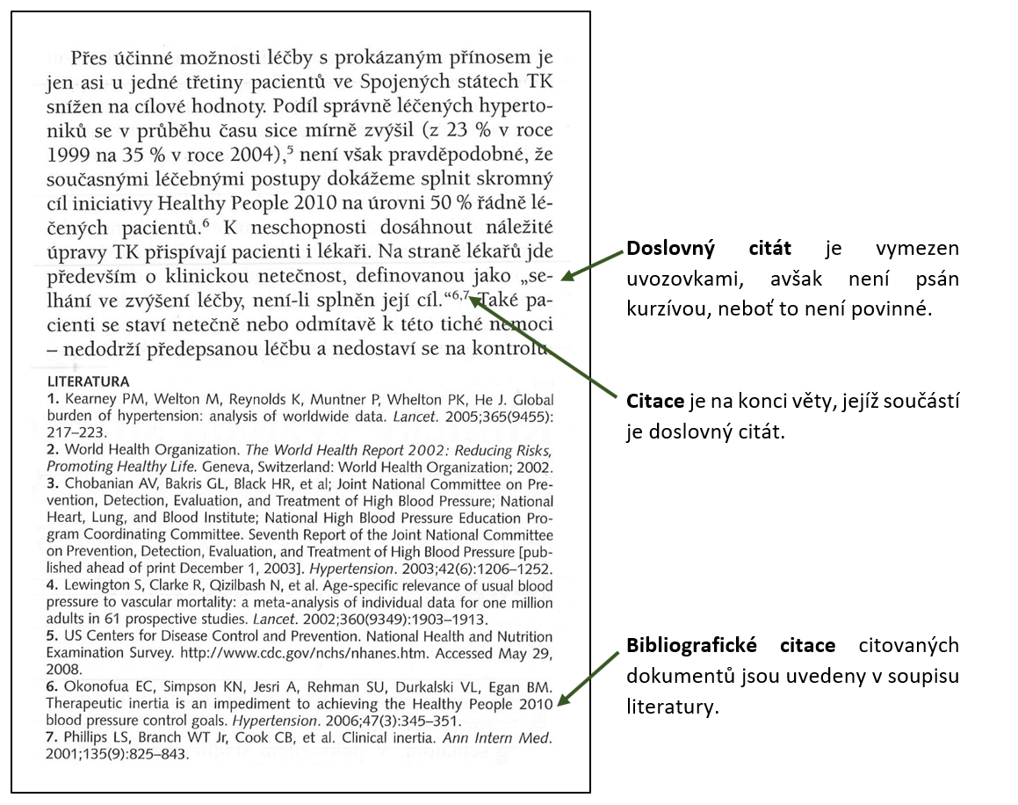
Doslovný citát
U doslovné citace neuvádíme jen citační zdroj, ale také stranu např. 1(p8) nebo 1(pp12-13)

Slide 5
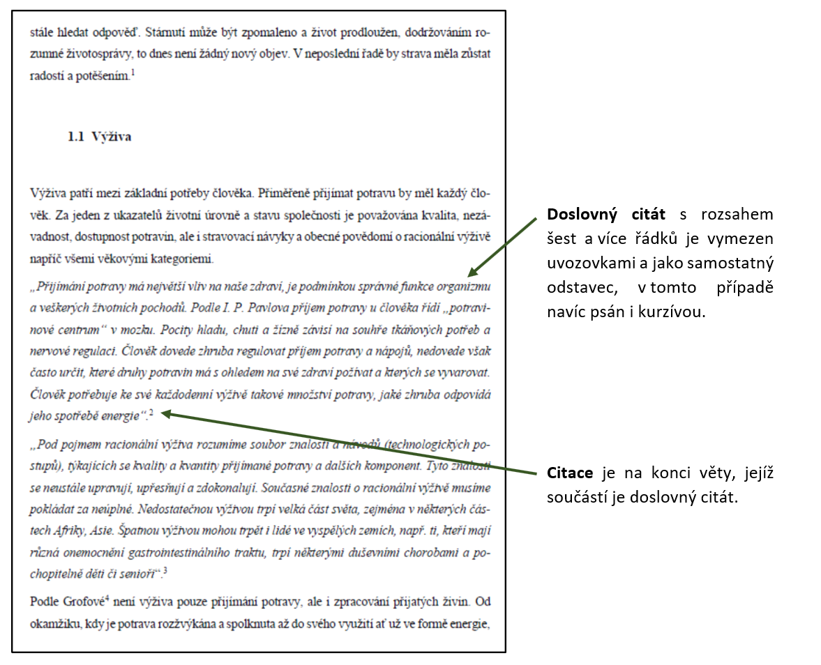
Doslovný citát s větším rozsahem

Slide 6
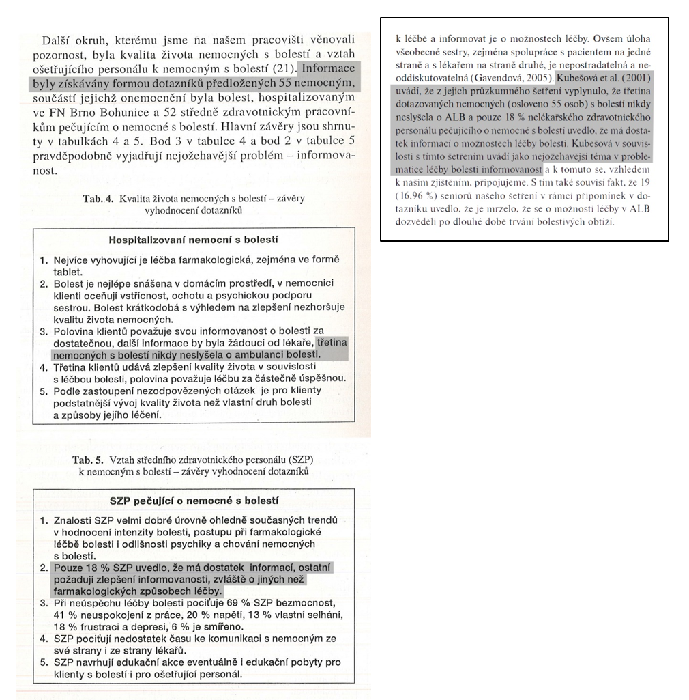
Parafráze

Slide 7
AMA/JAMA styl
Dle metodiky …

Slide 8
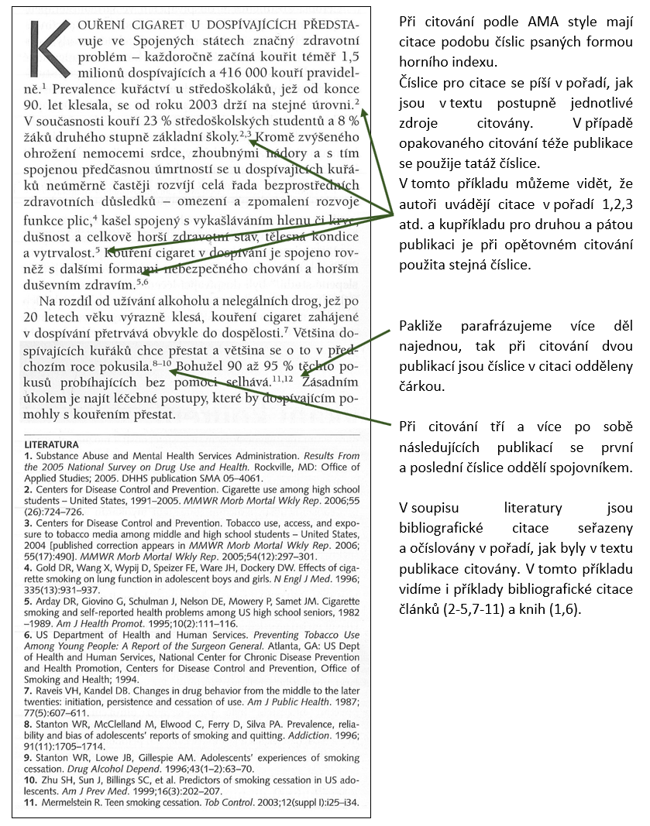
Citování dle AMA
V soupisu literatury jsou bibliografické citace očíslovány a seřazeny v pořadí, jak byly v textu postupně uvedeny číselné citace.

Slide 9
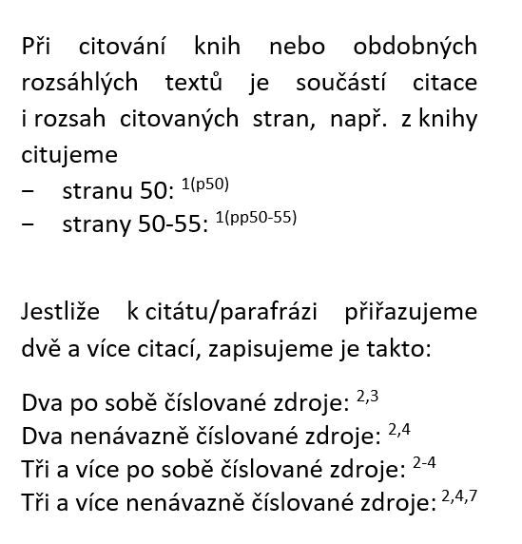
AMA/JAMA styl

Slide 10
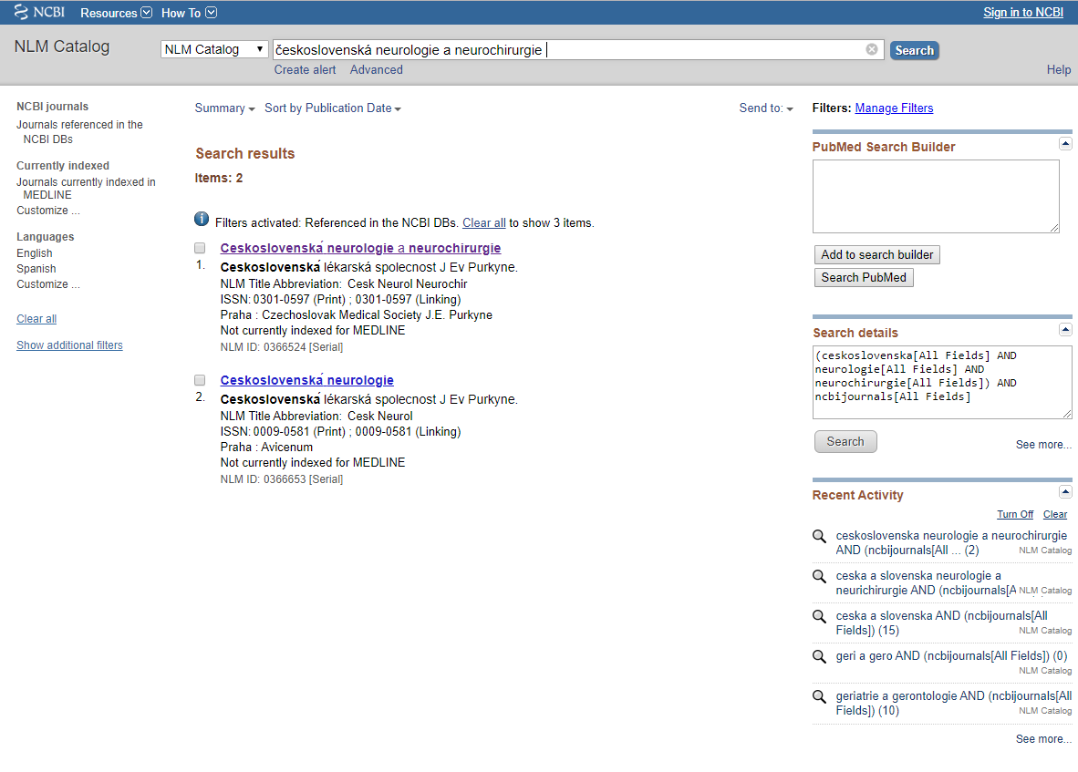
Zkrácený název časopisu
PubMed - https://www.ncbi.nlm.nih.gov/nlmcatalog/journals

Slide 11
Cvičení – zkrácený název dle NML
Časopis lékařů českých
Quality & safety in health care
Journal of health & medical informatics
International wound journal

Slide 12
Klíč
Cas Lek Cesk
Qual Saf Health Care
J Health Med Inform
Int Wound J

Slide 13
Cvičení – článek
Příjmení J. Název článku. Zkrácený název časopisu. Rok vydání;Ročník(číslo, číslo části)(číslo supplementa):Rozsah
Příjmení J. Název článku. Zkrácený název časopisu. Rok vydání; Ročník (Číslo): Počet stran. Internetová adresa nebo DOI. Datum aktualizace. Datum citování/zobrazení.
Autory
Uvádíme v pořadí, jak jsou v citovaném díle, přičemž do šesti autorů/editorů vyjmenujeme všechny
U děl se sedmi a více autory uvedeme první tři a zkratku et al., např. Hampson J, Green C, Stewart J, et al.
Název časopisu
Kurzívou
Zkrácený název dle databáze PubMed

Slide 14
Online dokumenty
České dokumenty
Při citování online dokumentů se na konci bibliografické citace uvádí anglicky datum, kdy jsme online dokument zobrazili, přičemž datum je uvozeno slovem Accessed, např. Accessed February 15, 2018.
V případě českého názvu dát do hranatých závorek anglický překlad: Příjmení J. Název článku [Anj název]. Zkrácený název časopisu. Rok vydání;Ročník(číslo, číslo části)(číslo supplementa):Rozsah

Slide 15
DOI
DOI - (Digital Object Identifier)
u elektronických článků
Není li znám, pak uvést webovou adresu
doi: 10.14735/amcsnn2016S20.

Slide 16
Cvičení
Monitoring tlakových lézí – validace datasetu po druhém pilotním sběru dat
Evaluation of the assessment and documentation of chronic wounds in residential social care in the Czech Republic

Slide 17
Klíč
Pokorná A, Mužík J, Búřilová P, et al. Monitoring tlakových lézí – validace datasetu po druhém pilotním sběru dat [Pressure lesion monitoring – data set validation after second pilot data collection].Cesk Slov Neurol N. 2018;81(114)(1):6-12.
Pokorná A, Mužík J, Búřilová P , et al. Monitoring tlakových lézí – validace datasetu po druhém pilotním sběru dat [Pressure lesion monitoring – data set validation after second pilot data collection].Cesk Slov Neurol N. 2018;81(114)(1):6-12. doi: 10.14735/amcsnn2018S6. Accessed October 8, 2018.

Slide 18
Klíč
Saibertová S, Pokorná A. Evaluation of the assessment and documentation of chronic wounds in residential social care in the Czech Republic. J Wound Care. 2016;25(11):662-669.
Saibertová S, Pokorná A. Evaluation of the assessment and documentation of chronic wounds in residential social care in the Czech Republic. J Wound Care. 2016;25(11):662-669. doi: 10.12968/jowc.2016.25.11.662. Accessed October 8, 2018.

Slide 19
Kniha
Příjmení J, Příjmení J. Název díla. Číslo svazku, název svazku. Vydání. Místo vydání:Nakladatel; rok vydání.
Líčeník R, Kurfürst P, Ivanová K. AGREE II: Nástroj pro hodnocení doporučených postupů pro výzkum a evaluaci [AGREE II: Tool for evaluating best practices for research and evaluation]. Olomouc, Czechia:Univerzita Palackého v Olomouci; 2013.

Slide 20
LEGISLATIVNÍ DOKUMENTY (ZÁKONY, VYHLÁŠKY APOD.)
Příjmení J. Název zákona. Rok. Webová adresa. Datum citování/zobrazení.
Příklad
Parlament ČR. Zákon č. 96/2004 Sb. o podmínkách získávání a uznávání způsobilosti k výkonu nelékařských zdravotnických povolání a k výkonu činností souvisejících s poskytováním zdravotní péče a o změně některých souvisejících zákonů (zákon o nelékařských zdravotnických povoláních). 2004. http://aplikace.mvcr.cz/sbirka-zakonu/ViewFile.aspx?type=c&id=4334. Accessed February 19, 2018.

Slide 21
KVALIFIKAČNÍ PRÁCE
Podle typu práce se za název do hranatých závorek vkládá spojení bachelor's thesis, master's thesis, dissertation.
Příjmení J. Název kvalifikační práce [typ práce]. Místo vydání, stát vydání: Název vysoké školy; rok.
Příklad
Čiperová, L. Současná prevence a léčba dekubitů ve zdravotnických zařízeních [Prevention and Treatment for Pressure Ulcers in Selected University Hospitals] [master’s thesis]. Brno, Czechia: Masarykova univerzita, Lékařská fakulta; 2007. https://is.muni.cz/th/204417/lf_m/diplomova_prace.pdf. Accessed February 16, 2018.

Slide 22

Cvičení
Odcitujte vlastní bakalářskou práci

Slide 23

https://kuk.muni.cz/animace/eiz/pdf.php?file=publikacni_etika/citace.pdf

